Slide 1


Slide 2


Maven
Motivação

Slide 3
Maven
Motivação
Ferramenta facilitadora que apoia na criação e manutenção de projetos JAVA

Slide 4
Maven
Motivação
Ferramenta facilitadora que apoia na criação e manutenção de projetos JAVA
Comunidade

Slide 5
Maven
Motivação
Ferramenta facilitadora que apoia na criação e manutenção de projetos JAVA
Comunidade
Definições

Slide 6
Maven
Definições do projeto
É definido em um arquivo que se encontra na raiz do projeto: pom.xml

Slide 7
Maven
Definições do projeto
Principais tags:
groupId (br.com.neppo)

Slide 8
Maven
Definições do projeto
Principais tags:
groupId (br.com.neppo)
artifactId (nome_do_projeto)

Slide 9
Maven
Definições do projeto
Principais tags:
groupId (br.com.neppo)
artifactId (nome_do_projeto)
version (versão_do_projeto)

Slide 10
Maven
Definições do projeto
Principais tags:
groupId (br.com.neppo)
artifactId (nome_do_projeto)
version (versão_do_projeto)
packaging (qual será a extensão do projeto, ex.: war, jar..)

Slide 11
Maven
Definições do projeto
Principais tags:
groupId (br.com.neppo)
artifactId (nome_do_projeto)
version (versão_do_projeto)
packaging (qual será a extensão do projeto, ex.: war, jar..)
dependencies (onde se encontra as dependências, libs do projeto)

Slide 12
Maven
Definições do projeto
Principais tags:
groupId (br.com.neppo)
artifactId (nome_do_projeto)
version (versão_do_projeto)
packaging (qual será a extensão do projeto, ex.: war, jar..)
dependencies (onde se encontra as dependências, libs do projeto)
repositories (repository onde o maven irá acessar para recuperar as dependencies)

Slide 13
Maven
Definições do projeto
Principais tags:
groupId (br.com.neppo)
artifactId (nome_do_projeto)
version (versão_do_projeto)
packaging (qual será a extensão do projeto, ex.: war, jar..)
dependencies (onde se encontra as dependências, libs do projeto)
repositories (repository onde o maven irá acessar para recuperar as dependencies)
plugins (plugins facilitadores para executar determinadas ações em tempo de execução do maven, ex.: maven-jetty-plugin, spring-boot-maven-plugin...)

Slide 14
Maven
Motivação
Ferramenta facilitadora que apoia na criação e manutenção de projetos JAVA
Comunidade
Definições
Builder (life cycle)

Slide 15
Maven
Builder (life cycle)
validate - valida se o projeto está correto e se todas as informações necessárias estão disponíveis

Slide 16
Maven
Builder (life cycle)
validate - valida se o projeto está correto e se todas as informações necessárias estão disponíveis
compile - compila o código fonte do projeto

Slide 17
Maven
Builder (life cycle)
validate - valida se o projeto está correto e se todas as informações necessárias estão disponíveis
compile - compila o código fonte do projeto
test - testa o código compilado usando uma framework de testes. Estes testes não necessitam do código fonte.

Slide 18
Maven
Builder (life cycle)
validate - valida se o projeto está correto e se todas as informações necessárias estão disponíveis
compile - compila o código fonte do projeto
test - testa o código compilado usando uma framework de testes. Estes testes não necessitam do código fonte.
package - reúne o código compilado e empacota em algum formato especificado, por exemplo, um jar ou um war.

Slide 19
Maven
Builder (life cycle)
validate - valida se o projeto está correto e se todas as informações necessárias estão disponíveis
compile - compila o código fonte do projeto
test - testa o código compilado usando uma framework de testes. Estes testes não necessitam do código fonte.
package - reúne o código compilado e empacota em algum formato especificado, por exemplo, um jar ou um war.
integration-test - integration-test - processa e instala o pacote caso seja necessário em um ambiente onde os testes serão executados.

Slide 20
Maven
Builder (life cycle)
validate - valida se o projeto está correto e se todas as informações necessárias estão disponíveis
compile - compila o código fonte do projeto
test - testa o código compilado usando uma framework de testes. Estes testes não necessitam do código fonte.
package - reúne o código compilado e empacota em algum formato especificado, por exemplo, um jar ou um war.
integration-test - integration-test - processa e instala o pacote caso seja necessário em um ambiente onde os testes serão executados.
verify - executa algumas verificações para identificar se o pacote é válido e se atende os critérios de qualidade

Slide 21
Maven
Builder (life cycle)
validate - valida se o projeto está correto e se todas as informações necessárias estão disponíveis
compile - compila o código fonte do projeto
test - testa o código compilado usando uma framework de testes. Estes testes não necessitam do código fonte.
package - reúne o código compilado e empacota em algum formato especificado, por exemplo, um jar ou um war.
integration-test - integration-test - processa e instala o pacote caso seja necessário em um ambiente onde os testes serão executados.
verify - executa algumas verificações para identificar se o pacote é válido e se atende os critérios de qualidade
install - instala o pacote em um repositório local, para ser usado como uma dependência em outros projetos locais.

Slide 22
Maven
Builder (life cycle)
validate - valida se o projeto está correto e se todas as informações necessárias estão disponíveis
compile - compila o código fonte do projeto
test - testa o código compilado usando uma framework de testes. Estes testes não necessitam do código fonte.
package - reúne o código compilado e empacota em algum formato especificado, por exemplo, um jar ou um war.
integration-test - integration-test - processa e instala o pacote caso seja necessário em um ambiente onde os testes serão executados.
verify - executa algumas verificações para identificar se o pacote é válido e se atende os critérios de qualidade
install - instala o pacote em um repositório local, para ser usado como uma dependência em outros projetos locais.
deploy - realizado em um ambiente de integração ou distribuição, copia o pacote para um repositório remoto para compartilhamento com outros desenvolvedores ou projetos.

Slide 23
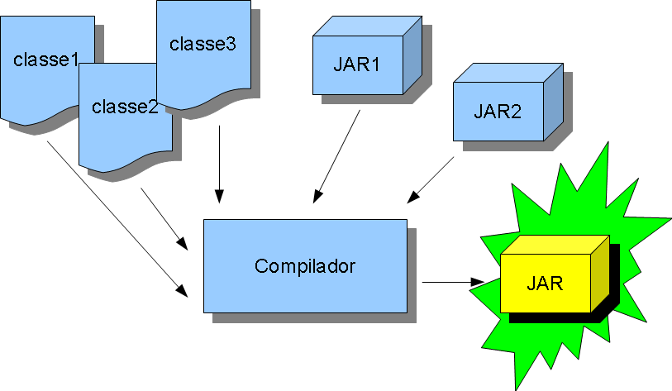
Maven

Slide 24
Maven
Motivação
Ferramenta facilitadora que apoia na criação e manutenção de projetos JAVA
Comunidade
Definições
Builder (life cycle)
Configurações gerais (settings.xml)

Slide 25
Maven
Prática
Download maven 3.x (link e-mail)

Slide 26
Maven
Prática
Download maven 3.x
Definir maven nas variáveis de ambiente do SO

Slide 27
Maven
Prática
Download maven 3.x
Definir maven nas variáveis de ambiente do SO
Archetypes
Criação de dois projetos usando archetypes e ver a execução(e-mail)

Slide 28
Maven
Prática
Download maven 3.x
Definir maven nas variáveis de ambiente do SO
Archetypes
Criação de dois projetos usando archetypes e ver a execução(e-mail)
Download tomcat 8.5.2 (e-mail)

Slide 29


